Slide 1

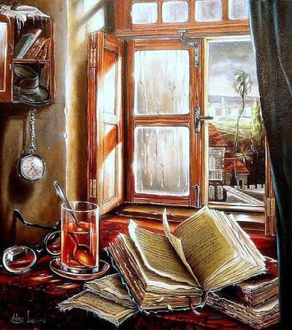

Uma das coisas boas da vida,
é poder estar aqui, no meio de
tantos poetas do mundo!Interagindo,
poetando, sendo feliz ou levando bronca...
não quero nem saber :
Amo essa turma sempre criando Poesia,
com amor, interagindo legal... Fazem parte
do nosso mundo...e pronto! Lindo, né???
Beijos, Cema.

Slide 2


Slide 3

POETAS
Cema Raizer

Slide 4


Slide 5
Olhar distante...
Em qualquer fase da lua
Mesmo na escuridão
Ou no caminho do sol!

Slide 6


Slide 7
Desnudam o céu encoberto
Com romântica inspiração
De longe numa visão poética
Desvendam sonhos e mistérios
Encantam as estrelas com poesia...

Slide 8


Slide 9
Num silencioso meditar!
Sabem quantas
poesias encontram
No céu, na terra e no mar?
Mas hoje é dia dos Poetas

Slide 10


Slide 11
A natureza inteira
se aquieta
E se opõe a Meditar!
Para homenagear num Poema
E desejar felicidade
a todos os Poetas!

Slide 12


Slide 13

Cema Raizer
Cléo Menegatt

Slide 14
Imagens: Internet e Acervo Pessoal
Texto: Cema Raizer
Música: Charles Aznavour- She Instrumental
http://www.sergrasan.com.br/cleoslides
Canal no Youtube:
http://www.youtube.com/c/CleoniceMenegattGoelzer
Criação, Formatação e Edição:
Cléo Menegatt
cmenegatt2016@gmail.com

